Slide 1
Животные леса россии
Артемьевой Анастасии и Дерновой Полины 4 «А» класса

Slide 2
Такие животные входят в леса России
Обыкновенный ёж
Обыкновенная бурозубка
Ушан
Рыжая вечерница
Заяц-беляк
Белка обыкновенная
Бурундук
Лесная соня
Лесная мышь
Рыжая полевка
Волк
Лисица
Енотовидная собака

Slide 3
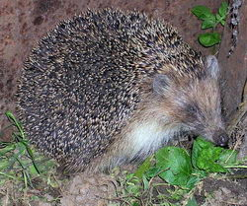
Обыкновенный ёж
Ёж небольшой зверек, длина его тела около 30 см, масса 700-800 г. Тело грузное, на коротких ногах, сверху и с боков покрыто иглами с шерстью. Морда вытянутая и заостренная. В окраске преобладают бурые и серовато-бурые тона. Панцирь из игл окрашен в буроватый цвет и испещрен беловатыми штрихами. Распространен обыкновенный ёж в Европе и на Дальнем Востоке.
Ёж обитает в смешанных и лиственных лесах, предпочитая опушки, вырубки, заросли кустарников. Этот зверек ведет одиночный сумеречный,

Slide 4
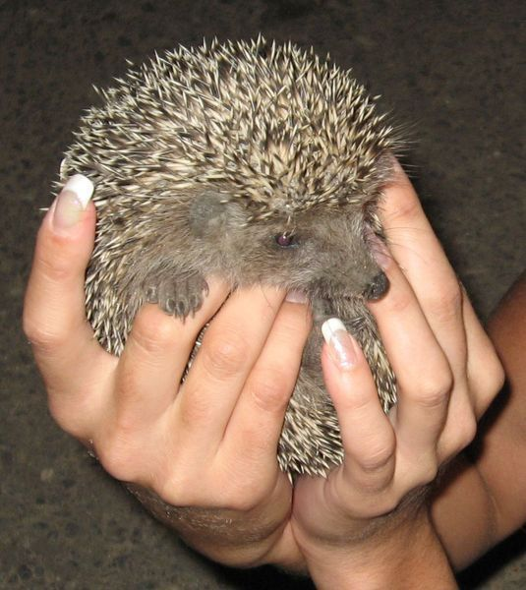

Slide 5
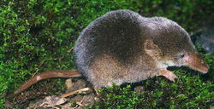
Обыкновенный Бурозубка
Маленький зверек, длина тела 6-9 см, хвоста 3,5-5 см, масса от 8 до 15 г. Внешне зверек походит на мышь или полевку, однако имеет заостренную мордочку с вытянутым хоботком, небольшими ушами и крошечными глазками. Мех бархатистый, сверху темно-бурый или коричневый, а снизу более светлый. Окраска зимнего меха более темная. Обыкновенная бурозубка широко распространена на территории нашей страны, кроме Нижнего Поволжья и Крайнего Севера.

Slide 6
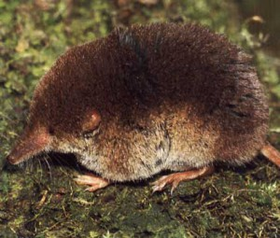

Slide 7
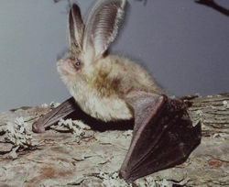
Ушан
Зверек небольшого размера. Длина тела 50-60 мм. Уши огромные, равные длине тела. Крылья широкие и короткие. Мех густой. Окраска верха - от палево-желтоватой до темной, буро-коричневой. Низ тела светлый. Ушан распространен в северной и средней части Европы. На территории нашей страны обитает в ее европейской части (кроме северных областей), на юге Сибири и Дальнем Востоке.

Slide 8
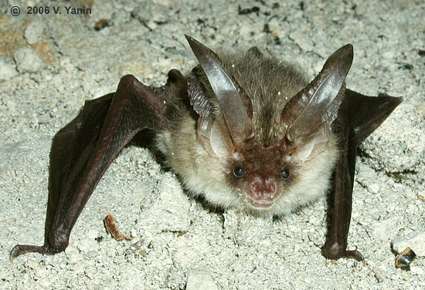

Slide 9
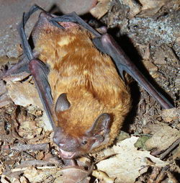
РЫЖАЯ ВЕЧЕРНИЦА
Одна из крупных летучих мышей. Длина тела 61-64 мм, хвоста - 46-54 мм. Крыло узкое и длинное. Окраска верха палево-рыжая или коричневая. Низ тела несколько светлее. Рыжая вечерница распространена в Западной и Восточной Европе, Средней Азии и на Алтае.
Живет в лиственных лесах со старыми деревьями, в парках и садах. Поселяются эти мыши в дуплах старых лип, тополей, образуя небольшие группы из 30-35 особей.

Slide 10
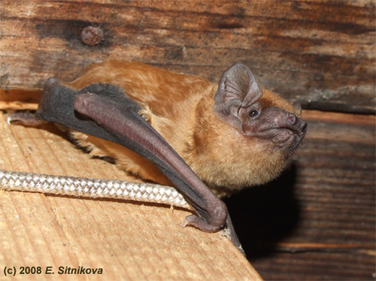

Slide 11
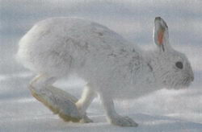
Заяц-Беляк
Длина тела 40-75 см, масса от 2,5 до 5,5 кг. Голова относительно большая, широкая, с тупой закругленной мордой, уши длинные; глаза расположены по бокам головы и широко расставлены, задние ноги длиннее передних. Окраска тела летом бурая или рыжевато-бурая, зимой - белая. Кончики ушей черные круглый год. Заяц-беляк широко распространен в лесной зоне Восточной Европы, Азии и Северной Америки

Slide 12
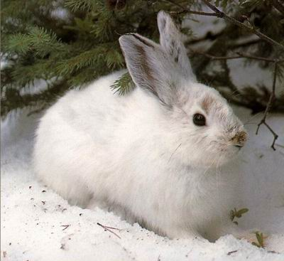

Slide 13
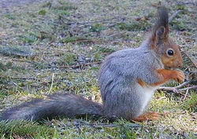
Белка обыкновенная
Белка - типичный лесной зверек длина тела 20-30 см, масса до 1 кг. Тело удлиненное с пушистым хвостом, длина которого лишь ненамного меньше туловища. На концах ушей кисточки. У северных белок мех летом рыжий, а зимой светло-серый; после осенней линьки мех становится гуще. Обыкновенная белка распространена на всей территории нашей страны, акклиматизирована в Крыму, на Кавказе и Тянь-Шане

Slide 14
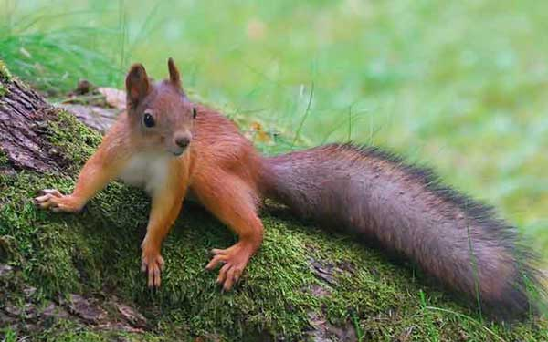

Slide 15
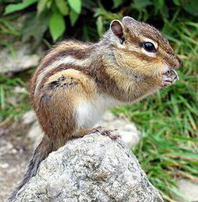
Бурундук
Зверек немного меньше белки. Длина его тела 13-16 см, хвоста - 10-11 см. Уши небольшие, без кисточек; хорошо развиты защечные мешки, которые открываются в углах рта. Задние ноги чуть длиннее передних. Хвост менее пушист, чем у белки.
Общий тон окраски рыжевато-серый, брюшко серовато-белое. Вдоль спины проходит 5 черных полос. Бурундук на территории нашей страны распространен в лесах Сибири, Дальнего Востока, включая Сахалин, Шантарские и Курильские острова.

Slide 16
